Slide 1
শুভেচ্ছা

Slide 2
উপস্থাপনায়
মোঃ ফজলে রাব্বী
সহকারী শিক্ষক (বিজ্ঞান)
আন্দুলবাড়ীয়া মাধ্যমিক বালিকা বিদ্যালয়,
জীবননগর,চুয়াডাঙ্গা।

Slide 3
শিখনফল
পাঠ পরিচিতি
শ্রেণিঃ নবম
বিষয়ঃ রসায়ন বিজ্ঞান
অধ্যায়ঃ প্রথম
রসায়নের ধারণা

Slide 4
শিখনফল
এই পাঠ শেষে শিক্ষার্থীরা............
রসায়নের পরিচিতি বলতে পারবে।
দৈনন্দিন জীবনে রসায়নের উপস্থিতি বর্ণনা করতে পারবে।
রসায়নের পরিধি কতদুর বিস্তৃত তা ব্যাখ্যা করতে পারবে।

Slide 5
রসায়ন পরিচিতি
রসায়নকে জীবনের জন্য বিজ্ঞান বলা হয়।

Slide 6
রসায়ন প্রাচীন ও প্রধান বিজ্ঞানগুলোর অন্যতম।
প্রাচীন ও মধ্যযুগীয় রসায়ন চর্চা “আল-কেমি” (Alchemy) নামে পরিচিত। আল-কেমি শব্দটি আরবি শব্দ “আল-কিমিয়া” থেকে উদ্ভুত, যা দিয়ে মিশরীয় সভ্যতাকে বুঝানো হতো।
রসায়নের সংজ্ঞাঃ
বিজ্ঞানের যে শাখায় সৃষ্টি, ধ্বংস, বৃদ্ধি, রুপান্তর, উৎপাদন ইত্যাদির আলোচনা করা হয়, তাকে রসায়ন বলে।

Slide 7
বিভিন্ন ক্ষেত্রে রসায়নের ব্যবহারঃ
শিল্প কারখানায় তেল, চিনি, কাগজ, কলম, ঔষধপত্র, কাপড়, শ্যাম্পু, সাবান, রড-সিমেন্ট থেকে শুরু করে নিত্য ব্যবহার্য অনেক সামগ্রী তৈরি রসায়নের মাধ্যমে হয়ে থাকে।

Slide 8
রসায়নের উপস্থিতি

Slide 9
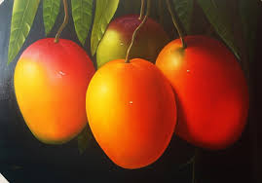
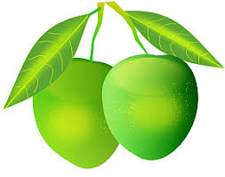
আম পেকে হলুদ বর্ণ ধারণ
পাকা আম
কাঁচা আম
রঙ রাসায়নিক পদার্থ। আমের বর্ণ হলুদে রূপান্তর-আমের মধ্যে জীব রাসায়নিক প্রক্রিয়ার মাধ্যমে হলুদ বর্ণধারী নতুন যৌগের সৃষ্টিকেই বুঝায়।

Slide 10
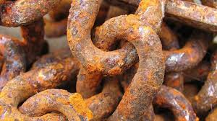
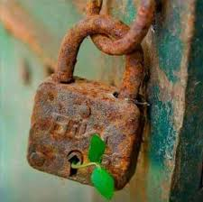
লোহায় মরিচা পড়া
লোহা শক্ত, কিন্তু মরিচা ভঙ্গুর । বিশুদ্ধ লোহা জলীয় বাষ্পের উপস্থিতিতে বায়ুর অক্সিজেনের সাথে রাসায়নিক বিক্রিয়ার মাধ্যমে লোহার অক্সাইড নামক পদার্থে পরিনত হয়, যা সাধারণভাবে মরিচা নামে পরিচিত ।
মরিচার সংকেত =
Fe₂O₃.nH₂O
বিক্রিয়াঃ Fe + nH₂O + O₂
Fe₂O₃.nH₂O

Slide 11
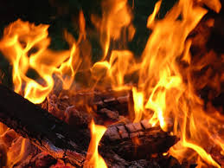
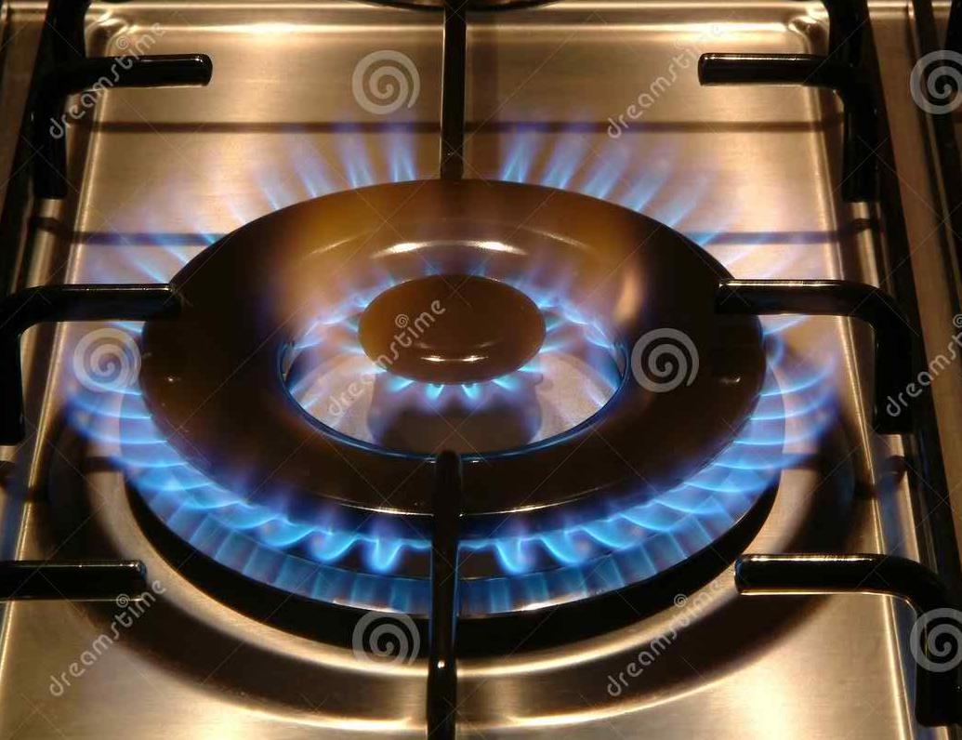
কাঠ, কেরোসিন, প্রাকৃতিক গ্যাস বা মোমে আগুন জ্বালানো
উল্লেখিত বস্তুগুলো মূলত কার্বনের যৌগ দিয়ে গঠিত, যেমন-কাঠ হল প্রধানত সেলুলোজ, প্রাকৃতিক গ্যাস হল প্রধানত মিথেন এবং মোম হল কার্বন ও হাইড্রোজেনের যৌগ। এগুলোতে আগুন জ্বালানোর অর্থ প্রকৃতপক্ষেই কার্বন যৌগের দহন, যা এক ধরনের রাসায়নিক বিক্রিয়া, -এর ফলে কার্বন-ডাই –অক্সাইড গ্যাস, জলীয় বাষ্প ও তাপের উৎপাদন।

Slide 12
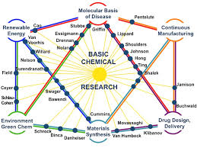
রসায়নের পরিধি

Slide 13
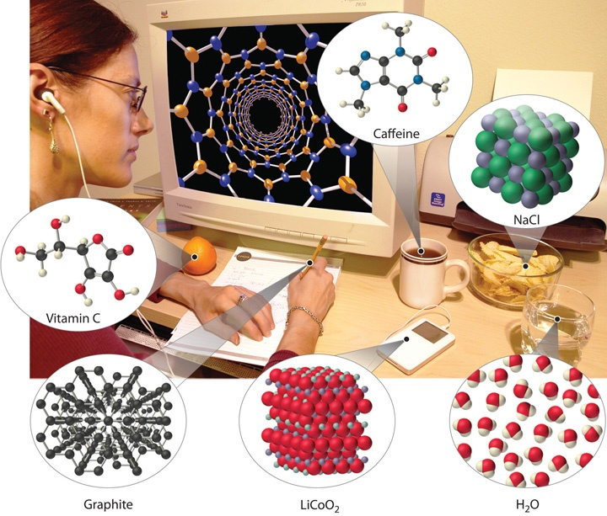
আমাদের খাদ্যে, পরণে, কাজে, চলনে, নিশ্বাস-প্রশ্বাসে, সবত্রই রয়েছে... ।
চিত্রগুলি লক্ষ্য কর
তাই রসায়নের বিস্তৃতি .....
চিত্রের প্রত্যেক পদার্থে রয়েছে .....।

Slide 14
রসায়নের বিস্তৃতি ব্যাপক, যা মানুষের সেবায় নিয়োজিত। রসায়নের চর্চা সময়ের সাথে ক্রমবর্ধমান। চল এবার আমাদের জীবনে রসায়নের ব্যবহার বিবেচনা করি।
তুমি জোরে একটি নিঃশ্বাস নিয়ে ঘুম থেকে জেগে উঠলে এবং ব্রাশ করে পানি নিয়ে হাতমুখ ধুয়ে নিলে। একটু তেলজাতীয় জিনিস হাতমুখে মেখে ,এবার চিরুনি দিয়ে চুল আঁচড়িয়ে টেবিলে পড়তে বসলে। লাল মলাটের বইটি খুলে দেখলে সাদা কাগজে কালো কালির অক্ষরের লেখা –এর সব কিছুতেই রসায়ন রয়েছে।
কিছুক্ষণ পড়ার পর পেন্সিল বা কলম দিয়ে খাতায় প্রশ্নের উত্তর লিখলে। তারপর খাবার খেয়ে সাদা-শার্ট ও নীল-প্যান্ট পরে স্কুলে গেলে। রাস্তায় চোখে পড়ল একজন লোক বাগানে বা ক্ষেতে সার ব্যবহার করছে। খেয়াল করলে যে, ধোঁয়া উড়িয়ে একটা মোটরসাইকেল তোমার পাশ দিয়ে চলে গেল। এসবের মধ্যেও রয়েছে রসায়ন।

Slide 15
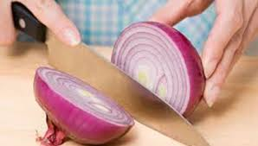
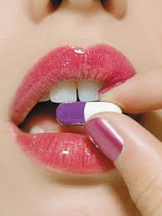
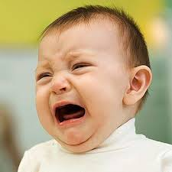
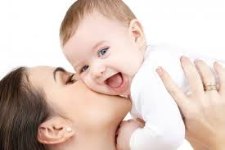
পিঁয়াজে রসায়ন
ঔষধে রসায়ন
কান্নায় রসায়ন
স্নেহ-ভালবাসায় রসায়ন
যে দিকে তাকাই সবই রসায়ন, সর্বত্রই রসায়ন
তাই রসায়নের পরিধি গাণিতিক ভাবে হিসাব করা সম্ভব নয়।

Slide 16
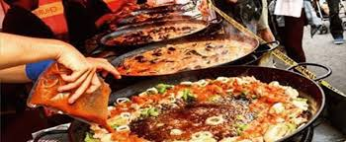
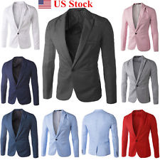
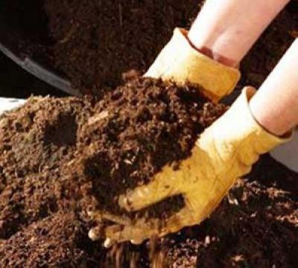
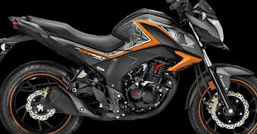
রসায়নের পরিধি বিবেচনার উদাহরণ
বস্তু | উপাদান | উৎস
শ্বেতসার, আমিষ, চর্বি
উদ্ভিদ ও প্রাণীর বিভিন্ন প্রক্রিয়ার মাধ্যমে
জৈব যৌগ ও তন্তু
রাসায়নিক বিক্রিয়ায় কৃত্রিম তন্তু
অক্সিজেন, নাইট্রোজেন, কার্বন, ফসফরাস ইত্যাদি
শিল্প-কারখানায় রাসায়নিক বিক্রিয়ার মাধ্যমে
বিভিন্ন ধাতু, প্লাস্টিক, পেট্রোলিয়াম
আকরিক থেকে ধাতব পদার্থ আহরিত হয়।

Slide 17
ভিডিওটি দেখ............
তাই ঘুম থেকে উঠে আমরা যা দেখি বা করি প্রত্যেকের মধ্যে রয়েছে . . .।
ভিডিওতে যা দেখলে তাতে সবত্রই রসায়ন রয়েছে কী?

Slide 18
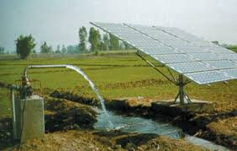
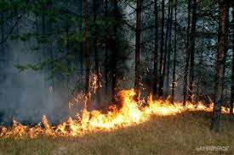
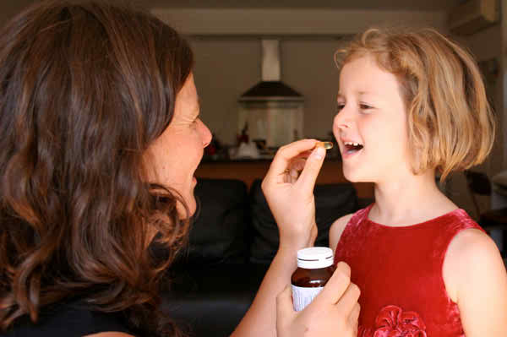
জমিতে সেচ দেওয়া হচ্ছে
বনে আগুন জ্বলছে
মা মেয়েকে ঔষধ খাওয়াচ্ছে
প্রদত্ত ছবিগুলো দেখ এবং ঘটনাগুলো ভালোভাবে খেয়াল কর । উপস্থিত বিষয়গুলো থেকে ব্যবহৃত বিভিন্ন বস্তুর সাথে রসায়নের সংশ্লিষ্টতার আলোকে নিচের ছক পূরণ করঃ
বস্তু | উপাদান | উৎস
পানি, সেচ ষন্ত্র
বন ও আগুন
ঔষধ

Slide 19
মূল্যায়নঃ
১। রসায়নের সংজ্ঞা দাও ।
ঊত্তরঃ বিজ্ঞানের যে শাখায় সৃষ্টি, ধ্বংস, বৃদ্ধি, রুপান্তর, উৎপাদন ইত্যাদির আলোচনা করা হয়, তাকে রসায়ন বলে।
২। রসায়নের সাথে জীববিজ্ঞানের সম্পর্কের একটি ব্যাখ্যা দাও ।
ঊত্তরঃ প্রত্যক্ষ বা পরোক্ষভাবে প্রাণিকুলের খাদ্যের যোগানদাতা উদ্ভিদ। উদ্ভিদ ‘সালোক সংশ্লেষণ’ (Photosynthesis)নামক জীব রাসায়নিক প্রক্রিয়ার মাধ্যমে বিভিন্ন উপায়ে আমাদের খাদ্য সঞ্চয় করে।

Slide 20
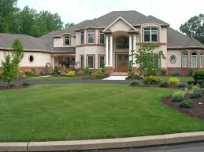
ব্যবহারিক জীবনে রসায়নের অবদান ব্যাখ্যা করবে।

Slide 21
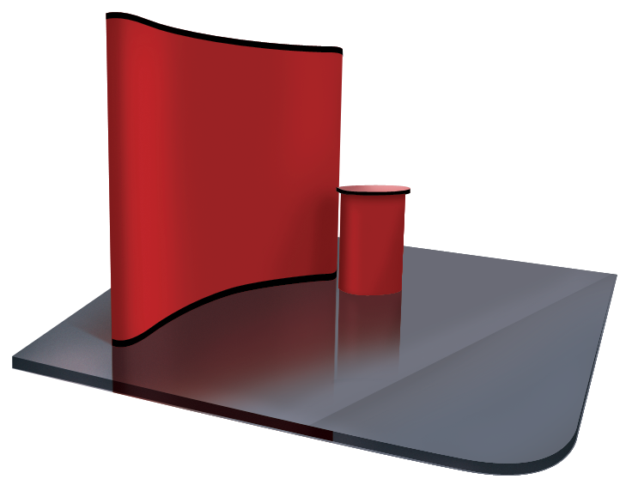
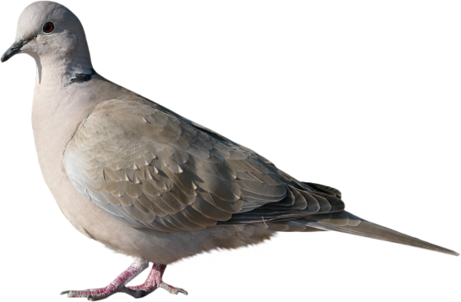
ধন্যবাদ

